Slide 1
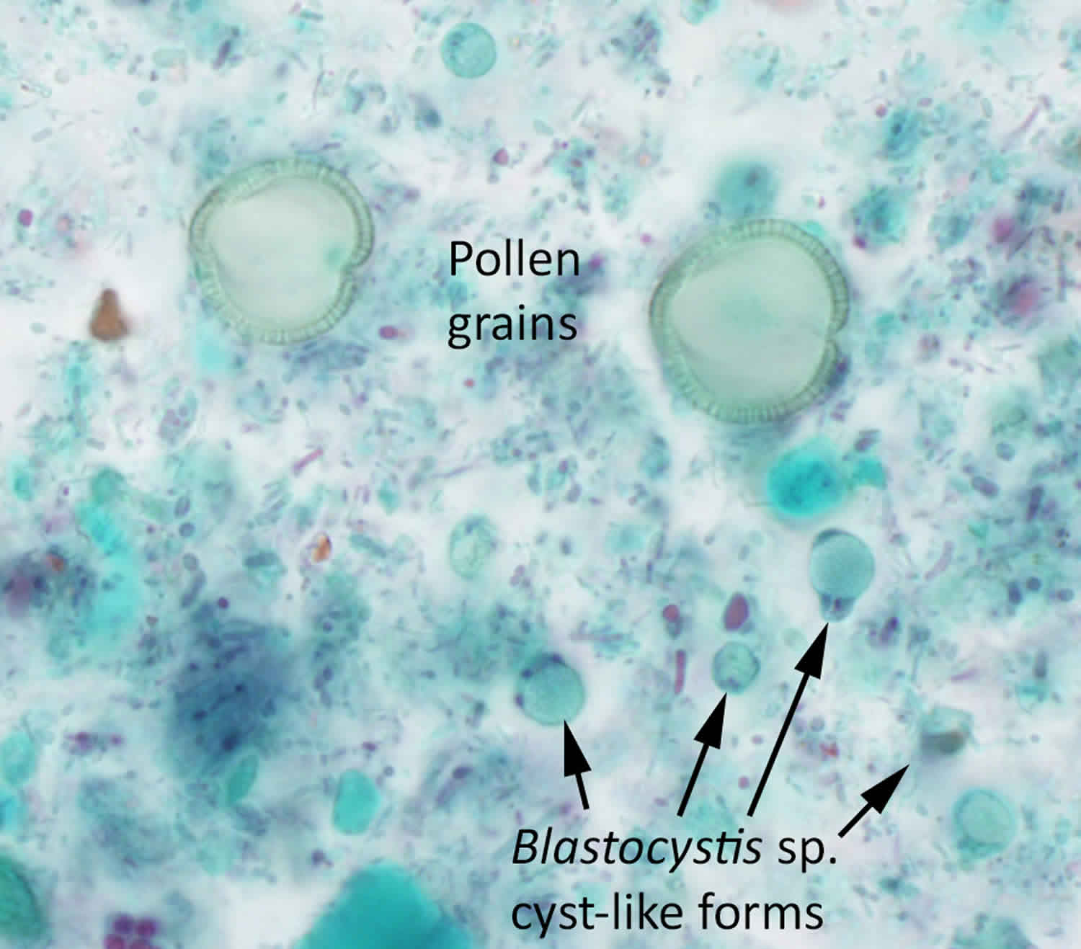
Parasitosis por Protozoarios Blastocistosis
Unach 2024-2S
Dra. Elda Valdés

Slide 2
Objetivos

Slide 3
Blastocystis hominis (Blastocistosis)
Distribución geográfica: cosmopolita.
Morfología y característica del agente: si bien durante mucho tiempo se lo consideró como una levadura no patógena, en la actualidad se sabe que es un protozoo relacionado con las amebas. Presenta tres formas parasitarias: vacuolada, granular y ameboide. La vacuolada es la que se presenta con más frecuencia en las heces, mide entre 5- 30 µm con una gran vacuola central y bordes irregulares por carecer de pared. Modo de transmisión: vía fecal-oral, a través de la ingestión de agua y alimentos contaminados. Localización: habita en el intestino grueso, ocasionalmente también en el intestino delgado.

Slide 4
Blastocystis hominis (Blastocistosis)
Clínica y patología: su patogenicidad es discutida por varios autores, y se considera en general que se debe medicar luego de descartar la existencia de otros patógenos. Si bien no es un parásito invasor, es capaz de penetrar las capas superficiales de la mucosa intestinal. Los síntomas clínicos son dolor abdominal, diarrea aguda o crónica, en algunos casos alternada con constipación, flatulencia, anorexia y tenesmo. Por la variabilidad de datos clínicos se podría suponer la existencia de cepas virulentas y no virulentas, ya que se han hallado variaciones antigénicas entre distintas cepas.

Slide 5
Blastocystis hominis (Blastocistosis)
Diagnóstico: Clínico: es difícil, debido a que los síntomas se confunden con otros agentes etiológicos.
Laboratorio: Directo: visualización de los quistes o trofozoítos del parásito a través del examen coproparasitológico. Tratamiento: ídem giardiasis. Comentarios generales: en nuestra experiencia en un estudio retrospectivo se halló como síntoma más destacable en niños el dolor abdominal.
En pacientes pediátricos con diarrea aguda, ésta se presenta como explosiva, líquida, sin moco y de color oscuro. En adultos se presenta con episodios de diarrea alternando con constipación, que remiten con el tratamiento. Consideramos que se carece de estudios suficientes para determinar la verdadera patología producida por este agente, en forma análoga a lo que ocurrió con Giardia en años anteriores

